Slide 1

第十七届全国软件与应用学术会议(NASAC 2018)
基于数据流与领域驱动的微服务分解设计方法及其应用案例
A Microservices Decomposition Method based on Data Flow and Domain Driven Approach and its Application Case
汇报人：贾子甲
南京大学 软件学院
计算机软件新技术国家重点实验室(南京大学)
2018.11.24 深圳

Slide 2
01
研究背景与主要工作概述
PPT模板下载：www.1ppt.com/moban/ 行业PPT模板：www.1ppt.com/hangye/
节日PPT模板：www.1ppt.com/jieri/ PPT素材下载：www.1ppt.com/sucai/
PPT背景图片：www.1ppt.com/beijing/ PPT图表下载：www.1ppt.com/tubiao/
优秀PPT下载：www.1ppt.com/xiazai/ PPT教程： www.1ppt.com/powerpoint/
Word教程： www.1ppt.com/word/ Excel教程：www.1ppt.com/excel/
资料下载：www.1ppt.com/ziliao/ PPT课件下载：www.1ppt.com/kejian/
范文下载：www.1ppt.com/fanwen/ 试卷下载：www.1ppt.com/shiti/
教案下载：www.1ppt.com/jiaoan/ PPT论坛：www.1ppt.cn
02
分解设计方法的提出
CONTENTS
03
案例系统的应用实践
04
总结与展望

Slide 3
课题研究背景
软件工程领域的热门话题：微服务架构 (MSA)
热点问题：微服务的分解设计
课题的研究意义：
研究出一种合理、客观的微服务分解设计方法

Slide 4

课题主要工作概述
研究和提出了：
基于数据流与领域驱动的微服务分解设计方法
以宠物商店（Pet Store）示例系统作为方法的落地实践，
并通过方法的实践完善了方法的理论。
Why using DDD and DFD？

Slide 5
01
研究背景与主要工作概述
PPT模板下载：www.1ppt.com/moban/ 行业PPT模板：www.1ppt.com/hangye/
节日PPT模板：www.1ppt.com/jieri/ PPT素材下载：www.1ppt.com/sucai/
PPT背景图片：www.1ppt.com/beijing/ PPT图表下载：www.1ppt.com/tubiao/
优秀PPT下载：www.1ppt.com/xiazai/ PPT教程： www.1ppt.com/powerpoint/
Word教程： www.1ppt.com/word/ Excel教程：www.1ppt.com/excel/
资料下载：www.1ppt.com/ziliao/ PPT课件下载：www.1ppt.com/kejian/
范文下载：www.1ppt.com/fanwen/ 试卷下载：www.1ppt.com/shiti/
教案下载：www.1ppt.com/jiaoan/ PPT论坛：www.1ppt.cn
02
分解设计方法的提出
CONTENTS
03
案例系统的应用实践
04
总结与展望

Slide 6
微服务分解设计方法技术路线
Notes:
基于数据流与领域驱动的微服务设计分解方法的技术路线

Slide 7
微服务分解设计方法的内容
微服务模块的分解
  原则1：根据数据流拆分“职责不单一”的领域，根据领域模型整合过于简单的候选微服务。
微服务数据存储的拆分
  原则2：厘清微服务与数据存储表之间的关系，根据业务能力确定数据最终归属。
微服务间调用API设计
  原则3：打破属于不同微服务的数据表之间的物理关系，根据数据归属以及读写关系设计微服务间相互调用的API。

Slide 8
01
研究背景与主要工作概述
PPT模板下载：www.1ppt.com/moban/ 行业PPT模板：www.1ppt.com/hangye/
节日PPT模板：www.1ppt.com/jieri/ PPT素材下载：www.1ppt.com/sucai/
PPT背景图片：www.1ppt.com/beijing/ PPT图表下载：www.1ppt.com/tubiao/
优秀PPT下载：www.1ppt.com/xiazai/ PPT教程： www.1ppt.com/powerpoint/
Word教程： www.1ppt.com/word/ Excel教程：www.1ppt.com/excel/
资料下载：www.1ppt.com/ziliao/ PPT课件下载：www.1ppt.com/kejian/
范文下载：www.1ppt.com/fanwen/ 试卷下载：www.1ppt.com/shiti/
教案下载：www.1ppt.com/jiaoan/ PPT论坛：www.1ppt.cn
02
分解设计方法的提出
CONTENTS
03
案例系统的应用实践
04
总结与展望

Slide 9
方法应用实践-领域驱动设计（DDD）
根据领域设计的原则分析宠物商店示例系统的需求列表，识别出了8个主要业务实体：用户、购物车、订单、支付流水、宠物种类、宠物品类、宠物、宠物商家。
根据业务实体之间关联紧密程度划分出了三个限界上下文，并分别将其命名为
“账户上下文”、“订单上下文”以及“库存上下文”，从而形成系统的领域模型。

Slide 10
方法应用实践-示例系统的领域模型

Slide 11
方法应用实践-数据流分析（DFD）
多层数据流分析的原则：“自顶向下，逐层分析”。
本课题中宠物商店示例系统属于小型项目，在分析过程中使用三层数据流图。
三层数据流图分析：
顶层数据流图：描述目标系统作为一个整体与外部用户或数据之间的交互
中层数据流图：描述系统的主要功能模块，以及数据在功能模块之间的流动关系
底层数据流图：更关注于每个功能模块内部的数据处理细节

Slide 12
方法应用实践-顶层数据流图
本示例系统比较简单，主要的外部用户有两类，即游客和用户。

Slide 13
方法应用实践-中层数据流图

Slide 14
方法应用实践-底层数据流图（以购物车管理模块为例）

Slide 15
方法应用实践-DDD与DFD的结合-立足点
那么问题来了，领域模型有了，数据流分析也已经得到候选微服务了，如何融合两者呢？应该以什么作为立足点？
正如 Sam Newman 在《Building Microservices》中谈到进行微服务分解设计时需要基于 “业务能力”。
在进行结合领域模型和数据流分析时也应该立足于业务能力，并且需要根据“单一职责”等原则以此来获得最终的微服务分解设计。

Slide 16
方法应用实践-DDD与DFD的结合-再看领域模型

Slide 17
方法应用实践-微服务模块拆分结果
So，Over？

Slide 18
方法应用实践-微服务数据存储的拆分

Slide 19
方法应用实践-微服务间调用API设计

Slide 20
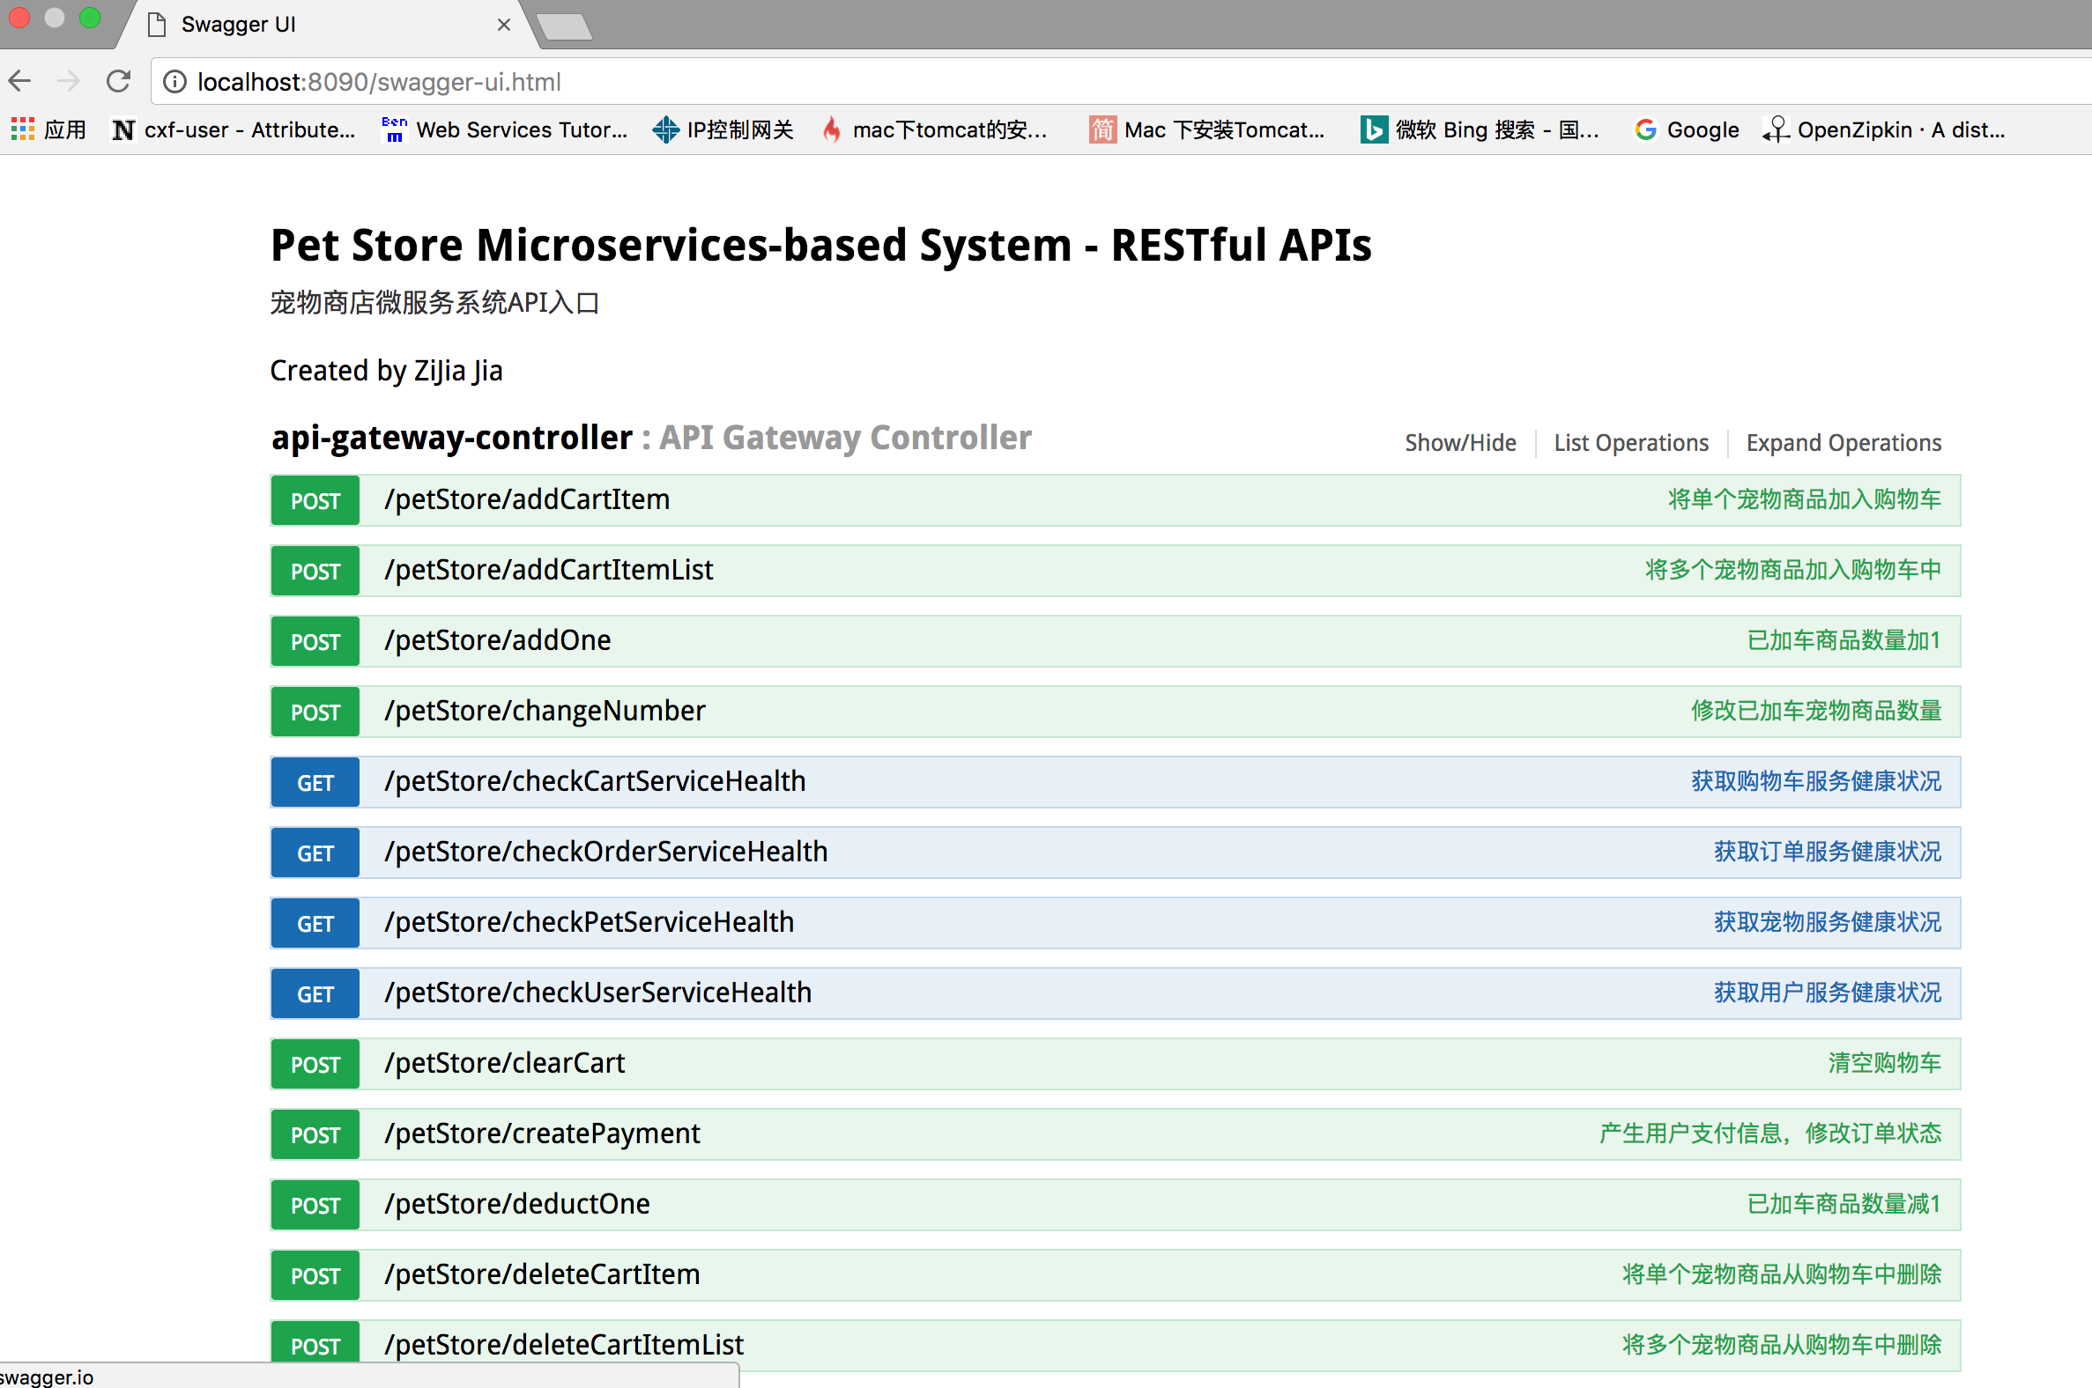
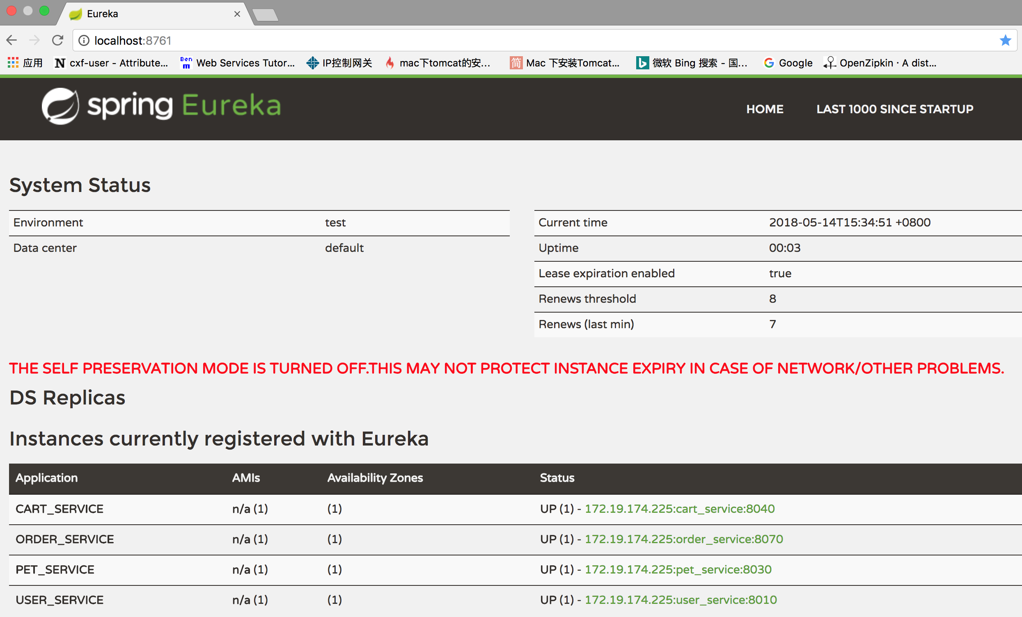
方法应用实践-示例系统的实现

Slide 21
01
研究背景与主要工作概述
PPT模板下载：www.1ppt.com/moban/ 行业PPT模板：www.1ppt.com/hangye/
节日PPT模板：www.1ppt.com/jieri/ PPT素材下载：www.1ppt.com/sucai/
PPT背景图片：www.1ppt.com/beijing/ PPT图表下载：www.1ppt.com/tubiao/
优秀PPT下载：www.1ppt.com/xiazai/ PPT教程： www.1ppt.com/powerpoint/
Word教程： www.1ppt.com/word/ Excel教程：www.1ppt.com/excel/
资料下载：www.1ppt.com/ziliao/ PPT课件下载：www.1ppt.com/kejian/
范文下载：www.1ppt.com/fanwen/ 试卷下载：www.1ppt.com/shiti/
教案下载：www.1ppt.com/jiaoan/ PPT论坛：www.1ppt.cn
02
分解设计方法的提出
CONTENTS
03
案例系统的应用实践
04
总结与展望

Slide 22
总结与展望-贡献与不足
本课题的所提出的基于数据流分析与领域驱动设计的微服务分解方法，在工程实践中具有一定的实际应用价值，可以为软件架构师在进行微服务分解设计时提供一种更为客观、合理的思路。
但同时也存在着一些问题，比如：
微服务粒度的确定由架构师来根据实际情况进行决策
微服务分解设计方法针对大型系统的应用实践有待验证

Slide 23
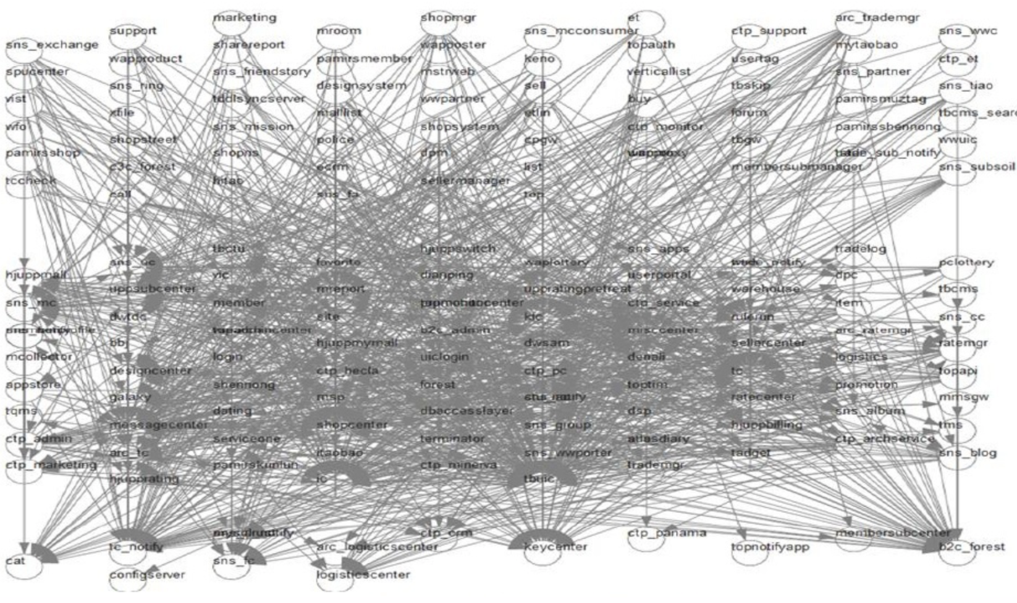
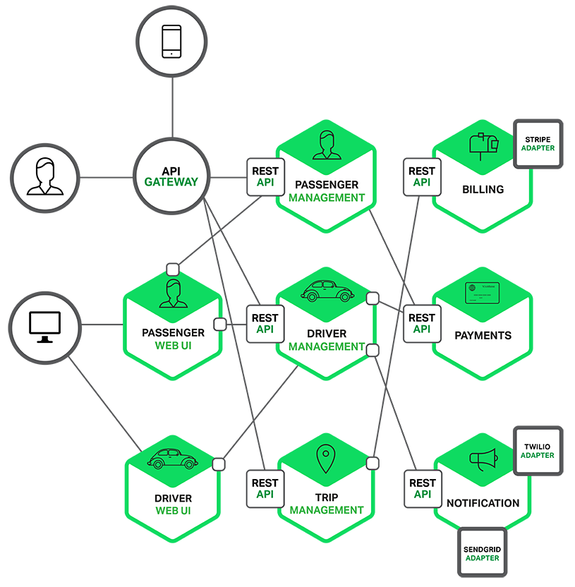
总结与展望-微服务的理想与现实

Slide 24
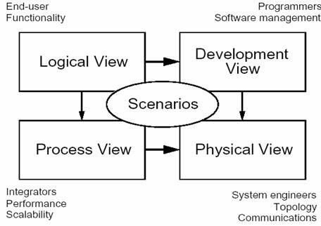
总结与展望-方法进一步完善
领域模型
数据流图

Slide 25
参考文献
Newman S, Cui LQ, Zhang J. Building Microservices. The People's Posts and Telecommunications Press, 2016 (in Chinese).
Fowler M, Lewis J, Microservices, https://martinfowler.com/articles/microservices.html.
Singh I, Stearns B, Johnson M. Designing enterprise applications with the J2EE platform, Boston, MA, USA: Addison-Wesley Longman Publishing Co. Inc. 2002, 48-60.
Rui C, Shanshan L, Zheng L. From Monolith to Microservices: A Dataflow-Driven Approach. Asia-Pacific Software Engineering Conference (APSEC). Nanjing, China: IEEE, 2017, 466-475.
Zhao Y, Si H, Ni Y, et al. A Service-Oriented Analysis and Design Approach Based On Data Flow Diagram. International Conference on Computational Intelligence and Software Engineering. Wuhan, China: IEEE, 2009, 1-5.
Melvin E. Conway. Conway's Law, http://www.melconway.com/Home/Conways_Law.html.
Liu D, Chen ZG, Lei WJ. The "4+1"view model of SA based on the UML and its application. Computing Technology and Automation, 2001(04):46-51 (in Chinese with English abstract).

Slide 26



基于数据流与领域驱动的微服务分解设计方法及其应用案例
THANKS

